Slide 1
第4章 運算子與運算式
4-1 運算式的基礎
4-2 Java語言的運算子
4-3 指定運算子
4-4 算術與字串連接運算子
4-5 位元運算子
4-6 資料型態的轉換

Slide 2
4-1 運算式的基礎
4-1-1 認識運算式
4-1-2 優先順序與和結合
4-1-3 運算式的種類

Slide 3
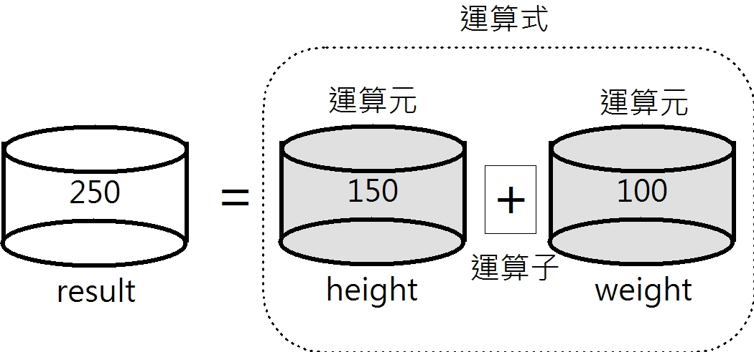
4-1-1 認識運算式 - 說明
「運算式」（expressions）是由一序列的「運算子」（operators）和「運算元」（operands）組成，可以在程式中執行所需的運算任務，如下圖所示：

Slide 4
4-1-1 認識運算式 - 運算式範例
Java語言的運算式範例，如下所示：
  a
  b
  15
  -15
  a + b * 1
  a >= b
  a > b && a > 1
  a = b + 1
  (a = 1, a+1)
變數a、b和常數值1、15、-15是運算元，「+」、「*」、「>=」、「>」、「&&」、「=」、「,」為運算子。

Slide 5
4-1-1 認識運算式 - 運算式是如何執行運算
當同一運算式擁有一個以上的運算子時，運算式的執行結果會因運算子的執行順序而不同。例如：一個加法和乘法的數學運算式，如下所示：
  10 * 2 + 5
上述運算式的執行結果有2種情況，如下所示：
  先執行加法：運算過程是2+5=7，然後7*10=70，結果為70。
  先執行乘法：運算過程是10*2=20，然後20+5=25，結果是25。

Slide 6
為了保證運算式得到相同的運算結果，當運算式擁有多個運算子時，運算子的執行順序是由優先順序（precedence）和結合（associativity）來決定。

Slide 7
4-1-2 優先順序與和結合 –
優先順序（precedence）
Java語言因為提供多種運算子，當在同一個運算式使用多個運算子時，為了讓運算式能夠得到相同的運算結果，運算式是以運算子預設的優先順序進行運算，也就是我們所熟知的「先乘除後加減」口訣，如下所示：
  a + b * 2

Slide 8
上述運算式因為運算子的優先順序*大於+，所以先計算b*2後才和a相加。在運算式中可以使用括號來推翻預設的運算子優先順序，例如：改變上述運算式的運算順序，先執行加法運算後，才是乘法，如下所示：
  (a + b) * 2

Slide 9
4-1-2 優先順序與和結合 –
結合（associativity）
當運算式所有運算子都擁有相同優先順序時，運算子的執行順序是由結合（associativity）決定。結合可以分為兩種，如下所示：
  右左結合（right-to-left associativity）：運算式是從右到左執行運算子的運算，例如：運算式a=b=c+4是先計算b=c+4，然後才是a=b。
  左右結合（left-to-right associativity）：運算式是從左到右執行運算子的運算，例如：運算式a-b-c是先計算a-b的結果d，然後才是d-c。

Slide 10
4-1-3 運算式的種類 - 單運算元運算式
單運算元運算式（unary expressions）只包含一個運算元和「單運算元運算子」（unary operator），例如：正負號就是一種單運算元運算式，如下所示：
  -15、+10、x++、--y
在Java語言的!、-、+、++、--和~是單運算元運算子，這些運算子都擁有相同優先順序，所以是使用右左結合（right-to-left associativity）來進行運算式的計算。

Slide 11
4-1-3 運算式的種類 - 二元運算式
二元運算式（binary expressions）包含兩個運算元，使用一個二元運算子來分隔運算元。在Java語言的運算式大都是二元運算式，如下所示：
  a + b * 1
  c + d + e

Slide 12
數學運算式的第1個運算式是使用運算子優先順序執行運算。第2個運算式的2個運算子擁有相同的優先順序，所以使用左右結合（left-to-right associativity）執行運算。
在Java語言的二元運算子大都是使用左右結合（left-to-right associativity）執行運算，只有指定運算子建立的指定運算式是使用右左結合（right-to-left associativity）。

Slide 13
4-1-3 運算式的種類 - 三元運算式
三元運算式（ternary expressions）包含3個運算元，在Java語言只有一種三元運算子?:，如下所示：
  hour = (hour >= 12) ? hour-12 : hour;
上述三元運算子擁有(hour >= 12、hour-12和hour共3個運算元。因為運算子擁有相同優先順序，所以是使用右左結合（right-to-left associativity）進行運算式的計算。

Slide 14
4-2 Java語言的運算子
運算子 | 說明
()、[]、.、x++、y-- | 括號、陣列元件、物件存取，遞增和遞減是位在運算元之後
!、-、++x、--y | 條件運算子NOT、算數運算子負號、遞增和遞減是位在運算元之前
*、/、% | 算術運算子的乘、除法和餘數
+、- | 算術運算子加和減法
<<、>>、>>> | 位元運算子左移、右移和無符號右移
>、>=、<、<=、instanceof | 關係運算子大於、大於等於、小於和小於等於
==、!= | 關係運算子等於和不等於
& | 位元運算子AND
^ | 位元運算子XOR
| | 位元運算子OR
&& | 條件運算子AND
|| | 條件運算子OR
?: | 條件控制運算子
=、op= | 指定運算子

Slide 15
4-3 指定運算子 – 說明
指定運算式（assignment expressions）是第3章的指定敘述，使用「=」等號指定運算子建立的運算式，可以將右邊運算元的值存入左邊運算元的地址，因此，左邊運算元需要能夠存入值，所以一定是變數，不能是文字值（即常數值）。

Slide 16
4-3 指定運算子 – 「=」
Java指定運算子「=」等號是使用右左結合（right-to-left associativity）執行運算。如下所示：
  int age; // 宣告變數age
  age = 18; // 使用指定敘述指定age變數值
  age = age + 1; // 將變數age的值加1後，指定給變數age

Slide 17
指定運算子「=」等號不是數學相等
程式碼首先將變數age的值指定成18，此指定運算式和數學相等好像相同，因為age變數值等於18，可是下一行程式碼，當我們將變數age加1後，右邊運算式是19，不等於左邊18
換一個角度，如果是「指定」，就是將運算結果的值19，指定給左邊的變數age，此時的變數age值是19。

Slide 18
4-3 指定運算子 – 右邊是加法運算式
在指定敘述的右邊除了可以是文字值、變數和常數值組成的運算式，也可以是變數組成的運算式，如下所示：
  age = age + offset; // 右邊是運算式
上述指定運算式的右邊是加法運算式，2個運算元都是變數，我們需要取得變數age和offset的值執行相加後，將它指定成變數age的值。

Slide 19
4-3 指定運算子 – 縮寫表示法
運算子 | 範例 | 相當的運算式 | 說明
= | x = y | N/A | 指定敘述
+= | x+ = y | x = x + y | 數字相加或字串連接
-= | x -= y | x = x - y | 減法
*= | x *= y | x = x * y | 乘法
/= | x /= y | x = x / y | 除法
%= | x %= y | x = x % y | 餘數
<<= | x <<= y | x = x << y | 位元左移y位元
>>= | x >>= y | x = x >> y | 位元右移y位元
>>>= | x >>>= y | x = x >>> y | 無符號右移y位元
&= | x &= y | x = x & y | 位元AND運算
|= | x |= y | x = x | y | 位元OR運算
^= | x ^= y | x = x ^ y | 位元XOR運算

Slide 20
4-4 算術與字串連接運算子
4-4-1 算術運算子
4-4-2 遞增和遞減運算子
4-4-3 括號運算子 -
4-4-4 使用算術運算子建立數學公式
4-4-5 組合算術與指定運算式
4-4-6 字串連接運算子

Slide 21
4-4-1 算術運算子 - Java語言的算術運算子
Java語言的「算術運算子」（arithmetic operators）可以建立數學的算術運算式（arithmetic expressions）。
Java語言算術運算子和運算式範例，其說明如下表所示：

Slide 22
運算子 | 說明 | 運算式範例
- | 負號 | -6
+ | 正號 | +6
* | 乘法 | 3 * 4 = 12
/ | 除法 | 7.0 / 2.0 = 3.5、7 / 2 = 3
% | 餘數 | 7 % 2 = 1
+ | 加法 | 5 + 3 = 8
- | 減法 | 5 – 3 = 2

Slide 23
4-4-1 算術運算子 –
單運算元運算子（unary operator）
算術運算子的「+」和「-」正負號是單運算元運算子，只需1個運算元，位在運算子之後，如下所示：
  +5 /* 數值正整數5 */
  -x /* 負變數x的值 */
上述程式碼使用+、-正負號表示數值是正數或負數，單運算元運算子是使用右左結合（right-to-left associativity）執行運算。

Slide 24
4-4-1 算術運算子 –
加法運算子「+」
加法運算子「+」是將運算子前後的2個運算元相加，如下所示：
  a = 6 + 7; /* 計算6+7的和後，指定給變數a */
  b = c + 5; /* 計算變數c的值加5後，指定給變數b */
  total = x + y + z;
  /* 將變數x, y, z的值相加後，指定給變數total */

Slide 25
4-4-1 算術運算子 –
減法運算子「-」
減法運算子「-」是將運算子前後的2個運算元相減，即將之前的運算元減去之後的運算元，如下所示：
  a = 8 - 2; /* 計算8-2的值後，指定給變數a */
  b = c - 3; /* 計算變數c的值減3後，指定給變數b */
  offset = x - y;
  /* 將變數x減變數y的值後，指定給變數offset */

Slide 26
4-4-1 算術運算子 –
乘法運算子「*」
乘法運算子「*」是將運算子前後的2個運算元相乘，如下所示：
  a = 5 * 2; /* 計算5*2的值後，指定給變數a */
  b = c * 5; /* 計算變數c的值乘5後，指定給變數b */
  result = d * e;
  /* 將變數d, e的值相乘後，指定給變數result */

Slide 27
4-4-1 算術運算子 –
除法運算子「/」
除法運算子「/」是將運算子前後的2個運算元相除，也就是將之前的運算元除以之後的運算元，如下所示：
  a = 7 / 2; /* 計算7/2的值後，指定給變數a */
  b = c / 3; /* 計算變數c的值除以3後，指定給變數b */
  result = x / y;
  /* 將變數x, y的值相除後，指定給變數result */
除法運算子「/」的運算元如果是int資料型態，此時的除法運算是整數除法，會將小數刪除，所以7 / 2 = 3，不是3.5。

Slide 28
4-4-1 算術運算子 –
餘數運算子「%」
「%」運算子是整數除法的餘數，2個運算元是整數，可以將之前的運算元除以之後的運算元來得到餘數，所以運算元不能是float和double資料型態，如下所示：
  a = 9 % 2; /* 計算9%2的餘數值後，指定給變數a */
  b = c % 7; /* 計算變數c除以7的餘數值後，指定給變數b */
  result = y % z;
  /* 將變數y, z值相除取得的餘數後，指定給變數result */

Slide 29
4-4-2 遞增和遞減運算子 - 說明
Java語言的遞增和遞減運算子（increment and decrement operators）是一種置於變數之前或之後的運算式簡化寫法，如下表所示：
運算子 | 說明 | 運算式範例
++ | 遞增運算 | x++、++xx
-- | 遞減運算 | y--、--y

Slide 30
4-4-2 遞增和遞減運算子 –
使用在運算式(說明)
如果遞增和遞減運算子是使用在算術或指定運算式中，運算子在運算元之前或之後就有很大的不同，如下表所示：
運算子位置 | 說明
運算子在運算元之前（++x、--y） | 先執行運算，才取得運算元的值
運算子在運算元之後（x++、y--） | 先取得運算元值，才執行運算

Slide 31
4-4-2 遞增和遞減運算子 –
使用在運算式(範例)
例如：運算子是在運算元之後，如下所示：
  x = 10;
  y = x++;
上述程式碼變數x的初始值為10，x++的運算子在後，所以之後才會改變，y值仍然為10，x為11。例如：運算元是在運算子之後，如下所示：
  x = 10;
  y = --x;
上述程式碼變數x的初始值為10，--x的運算子是在前，所以y為9，x也是9。

Slide 32
4-4-3 括號運算子 - 說明
括號運算子的主要目的是為了推翻現有的優先順序。對於複雜的運算式來說，我們可以使用括號改變運算的優先順序。

Slide 33
4-4-3 括號運算子 - 括號運算式
一般來說，在運算式擁有超過2個運算子時，我們才可以使用括號來改變運算順序，例如：一個擁有乘法和加法運算子的算術運算式，如下所示：
  a = b * c + 10;
上述運算式的運算順序是先計算b * c後，再加上常數值10，因為乘法的優先順序大於加法。如果需要先計算c + 10，我們可以使用括號來改變優先順序，如下所示：
  a = b * (c + 10);
上述運算式的運算順序是先計算c + 10後，再乘以b。

Slide 34
4-4-3 括號運算子 - 巢狀括號運算式
在運算式的括號中可以擁有其他括號，稱為巢狀括號，此時在最內層的括號擁有最高的優先順序，然後是其上一層，直到得到最後的運算結果，如下所示：
  a = (b * 2) + (c * (d + 10));
上述運算式的運算順序是先計算最內層的d + 10，然後是上一層的(b * 2)和(c * (d + 10))，最後才計算相加的運算結果。

Slide 35
4-4-4 使用算術運算子建立數學公式
我們只需使用算術運算子和變數，就可以建立複雜的數學運算式，例如：華氏（fahrenheit）和攝氏（celsius）溫度轉換公式。首先是攝氏轉華氏溫度的公式。如下所示：
  f = (9.0 * c) / 5.0 + 32.0; // 攝氏轉華氏溫度
華氏轉攝氏溫度的公式，如下所示：
  c = (5.0 / 9.0 ) * (f - 32); // 華氏轉攝氏溫度

Slide 36
4-4-5 組合算術與指定運算式
Java語言程式敘述的運算式有多種組合，例如：2個指定敘述的指定運算式，其右邊都是加法的算術運算式，如下所示：
  a = 4 + 5; /* 加法運算式 */
  b = 6 + a; /* 加法運算式 */
上述運算式可以寫成：
  b = 6 + (a = 4 + 5); /* 組合2個加法的算術運算式 */
上述運算式會先計算括號中的運算式，指定運算子是使用右左結合，所以先計算4+5等於9，然後指定給變數a，接著計算6 + a等於15，最後指定給變數b，所以運算結果變數a的值是9；b是15。

Slide 37
4-4-6 字串連接運算子
Java的「+」運算子對於數值資料型態來說，是加法，可以計算兩個運算元的總和。如果運算元的其中之一或兩者都是字串時，「+」運算子就是字串連接運算子，可以連接多個字串變數，如下所示：
  "ab" + "cd"="abcd"
  "Java程式"+"設計"="Java程式設計"

Slide 38
4-5 位元運算子 – 說明
「位元運算子」（shift and bitwise operators）是用來執行整數二進位值的位元運算，提供向左移或右移幾個位元的位移運算或NOT、AND、XOR和OR的位元運算，如下表所示：
運算子 | 範例 | 說明
~ | ~op1 | 位元的NOT運算，運算元的位元值1時為0，0為1
& | op1 & op2 | 位元的AND運算，2個運算元的位元值相同是1時為1，如果有一個為0，就是0
| | op1 | op2 | 位元的OR運算，2個運算元的位元值只需有一個是1，就是1，否則為0
^ | op1 ^ op2 | 位元的XOR運算，2個運算元的位元值只需任一個為1，結果為1，如果同為0或1時結果為0

Slide 39
4-5 位元運算子 – 真假值表
位元運算子結果（a和b代表二進位中的一個位元）的真假值表，如下表所示：
a | b | NOT a | NOT b | a AND b | a OR b | a XOR b
1 | 1 | 0 | 0 | 1 | 1 | 0
1 | 0 | 0 | 1 | 0 | 1 | 1
0 | 1 | 1 | 0 | 0 | 1 | 1
0 | 0 | 1 | 1 | 0 | 0 | 0

Slide 40
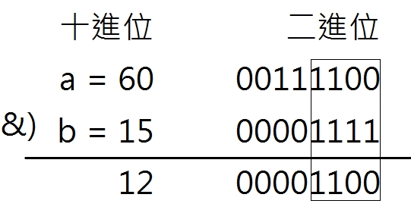
4-5 位元運算子 – AND運算
AND運算「&」通常是用來將整數值的一些位元遮掉，也就是說，當使用「位元遮罩」（mask）和數值進行AND運算後，可以將不需要位元清成0，只取出所需位元。例如：位元遮罩0x0f值可以取得char資料型態值中，低階4位元的值，如下所示：

Slide 41
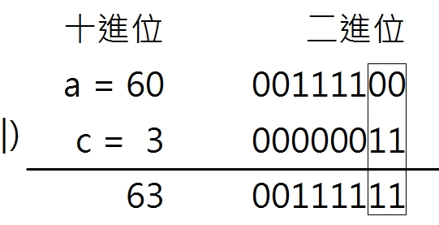
4-5 位元運算子 – OR運算
OR運算「|」可以將指定位元設為1。例如：OR運算式60 | 3，如下所示：

Slide 42
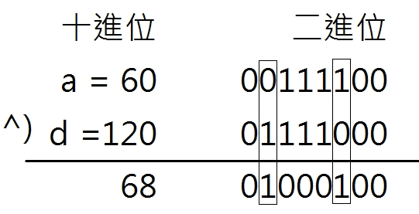
4-5 位元運算子 – XOR運算
XOR運算「^」是當比較的位元值不同時，即0和1，或1和0時，將位元設為1。例如：XOR運算式60 ^ 120，如下所示：

Slide 43
4-5 位元運算子 – 位移運算(說明)
Java語言提供向左移（left-shift）、右移（right-shift）和無浮號右移（unsigned right-shift）幾種位移運算，如下表所示：
運算子 | 範例 | 說明
<< | op1 << op2 | 左移運算，op1往左位移op2位元，然後在最右邊補上0
>> | op1 >> op2 | 右移運算，op1往右位移op2位元，最左邊補入op1最高位元值，正整數補0，負整數補1
>>> | op1 >>> op2 | 無符號右移運算，op1往右位移op2位元，然後在最左邊補0

Slide 44
4-5 位元運算子 – 位移運算(範例)
對於正整數來說，左移運算每移1個位元，相當於乘以2；右移運算每移1個位元，相當於是除以2。例如：原始十進位值3的左移運算，在最右邊補0，如下所示：
  00000011 << 1 = 00000110 ( 6)
  00000011 << 2 = 00001100 (12)
上述運算結果的括號就是十進位值。原始十進位值120的右移運算，因為是正整數，所以在最左邊補0，如下所示：
  01111000 >> 1 = 00111100 (60)
  01111000 >> 2 = 00011110 (30)

Slide 45
4-6 資料型態的轉換
4-6-1 寬基本型態轉換
4-6-2 窄基本型態轉換與型態轉換運算子

Slide 46
4-6 資料型態的轉換
「資料型態轉換」（type conversions）是因為運算式可能擁有多個不同資料型態的變數或文字值。例如：在運算式中同時擁有整數和浮點數的變數或文字值時，就需要執行型態轉換。
資料型態轉換是指轉換變數儲存的資料，而不是變數本身的資料型態。因為不同型態佔用的位元組數不同，在進行資料型態轉換時，例如：double轉換成float，變數資料有可能損失資料或精確度。

Slide 47
Java「指定敘述型態轉換」（assignment conversion）可以分為兩種：「寬基本型態轉換」（widening primitive conversions）和「窄基本型態轉換」（narrowing primitive conversions）。

Slide 48
4-6-1 寬基本型態轉換 - 說明
在指定敘述型態轉換的寬基本型態轉換不需要特別語法，運算式如果擁有不同型態的運算元，就會將儲存的資料自動轉換成相同的資料型態。因為這是轉換成範圍比較大的資料型態，所以不會損失精確度，如下所示：
  double > float > long > int > char > short > byte
上述型態的範圍是指如果2個運算元屬於不同型態，就會自動轉換成範圍比較大的型態。

Slide 49
4-6-1 寬基本型態轉換 – 範例
在指定敘述型態轉換右邊運算式結果的型態會轉換成與左邊變數相同的型態，所以左邊變數的型態需要範圍比較大的資料型態，否則在編譯時，就會顯示損失精確度的編譯錯誤。如下表所示：
運算元1 | 運算元2 | 轉換成
double | float | double
float | int | float
long | int | long

Slide 50
4-6-2 窄基本型態轉換與型態轉換運算子-
說明
窄基本型態轉換就是從精確度比較高的資料型態轉換成較低的資料型態，例如：double轉換成float；long轉換成int，所以變數儲存的資料將會損失一些精確度。

Slide 51
指定敘述型態轉換的窄基本型態轉換通常並不會自動處理，而是需要使用Java「型態轉換運算子」（cast operator）在運算式中強迫轉換資料型態，如下所示：
  r1 = (float) a;
  r2 = (float) (a + b);
程式碼可以將運算式或變數強迫轉換成前面括號的型態，以此例是轉換成float浮點數資料型態。一般來說，我們使用型態轉換運算子，通常都是因為轉換結果並非預期結果。

Slide 52
4-6-2 窄基本型態轉換與型態轉換運算子-
範例
例如：整數和整數的除法27/5，其結果是整數5。如果需要精確到小數點，就不能使用指定敘述型態轉換，而需要先將它強迫轉換成浮點數，例如：a=27、b=5，如下所示：
  r = (float)a / (float)b;
上述程式碼將整數變數a和b都強迫轉換成浮點數float，此時27/5的結果是5.4。

